Slide 1

Mise en marché de l’offre santé collective sur le réseau des Caisses d’épargne
PROCESSUS DE SOUSCRIPTION : DOCUMENTS TRANSMIS AUX CLIENTS ET AUX SALARIÉS
Juillet 2015
Document à usage strictement interne – ne pas diffuser

Slide 2
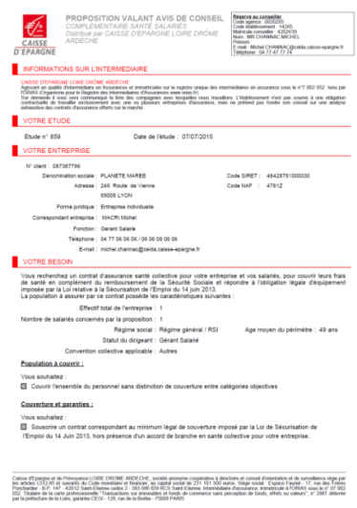

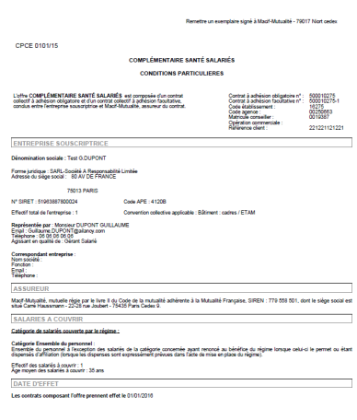
Questions les plus récurrentes
Points techniques (3/6)
  PROCESSUS DE SOUSCRIPTION : DOCUMENTS TRANSMIS AUX CLIENTS ET AUX SALARIÉS
  TRAITEMENT DE LA PROPOSITION VALANT AVIS DE CONSEIL
  Les conseillers qui réaliseront la vente devront au préalable formaliser un avis de conseil.
  En entretien, le conseiller ayant accès à l’Outil de Vente recueille les besoins du client, délivre son conseil et le formalise dans l’outil qui lui permet d’éditer une proposition valant avis de conseil. Elle est directement accessible via l’outil et imprimable en local.
  Cette proposition valant avis de conseil doit être éditée,, complétée manuellement en fonction des choix du client puis signée par le client.
  Une copie soit être archivée au sein de votre Caisse d’épargne, et l’originale envoyée à la MACIF.
La Proposition valant Avis de conseil une fois éditée doit être complétée manuellement en fonction des choix du client puis signée par le client
  TRAITEMENT DES CONDITIONS PARTICULIÈRES
  Dans l’Outil de Vente MACIF, Le conseiller peut enregistrer le contrat. Pour cela, une première phase de saisie d’informations est nécessaire:
  Saisie des salariés (liste exhaustive des salariés présents dans l’entreprise)
  Saisie du mode de règlement
  A la fin de ce processus, le conseiller édite les CP en deux exemplaires et les transmet au client pour signature.
  Une fois signées, le conseiller les adresse par courrier à la MACIF à l’adresse suivante : MACIF MUTUALITE – 79017 NIORT

Slide 3
Questions les plus récurrentes
Points techniques (4/6)
  PROCESS DE SOUSCRIPTION : DOCUMENTS TRANSMIS AUX CLIENTS ET AUX SALARIÉS
  MAIL ENVOYÉ AUX CLIENTS
  Lors de la finalisation de l’acte de vente dans l’outil de vente, deux mails sont envoyés simultanément à l’employeur :
  Documents contractuels et commerciaux destinés à l’entreprise (CG, CP, Notice d’information, Statuts Macif, Modèle DUE, Liste du personnel, Livret Assistance IMA, Guide de mise en place employeur, Guide pédagogique employeur (présentation ANI)
  Documents contractuels et commerciaux destinés aux salariés (Bulletin d’affiliation au contrat collectif obligatoire, bulletin d’adhésion au contrat collectif facultatif, récépissé de remise de la notice d’information, mode d’emploi souscription des renforts, guide pratique gestion)
  L’employeur devra :
Conserver ces documents
Mettre à disposition de ses salariés
Faire compléter / signer par les salariés…
Compléter lui-même et mettre à disposition de ses salariés…
Conditions Générales
Conditions Particulières
Statuts Macif
Livret assistance IMA
Guide Mise en place employeur
Guide pédagogique employeur : présentation ANI
Notice d’informations
Mode d’emploi souscription des renforts
Guide pratique de gestion
Les bulletins d’affiliation (au contrat obligatoire et / ou facultatif
Récépissé de remise de la Notice d’information
La Déclaration Unilatérale (DUE)
Liste du personnel
… Puis les transmettre par Courrier à la MACIF

Slide 4
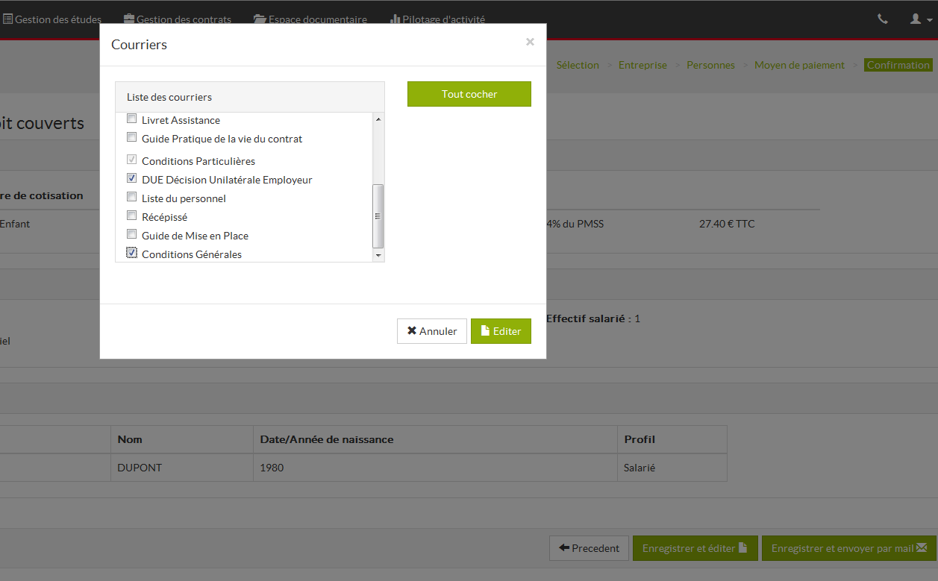
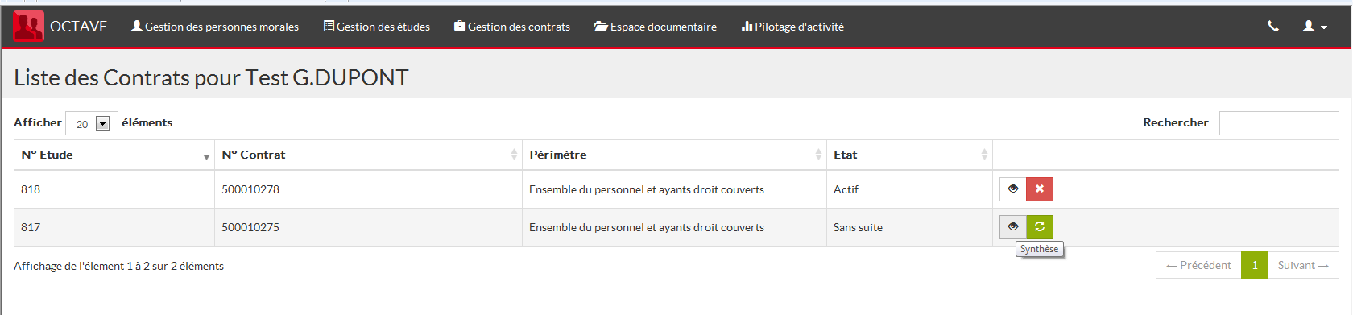
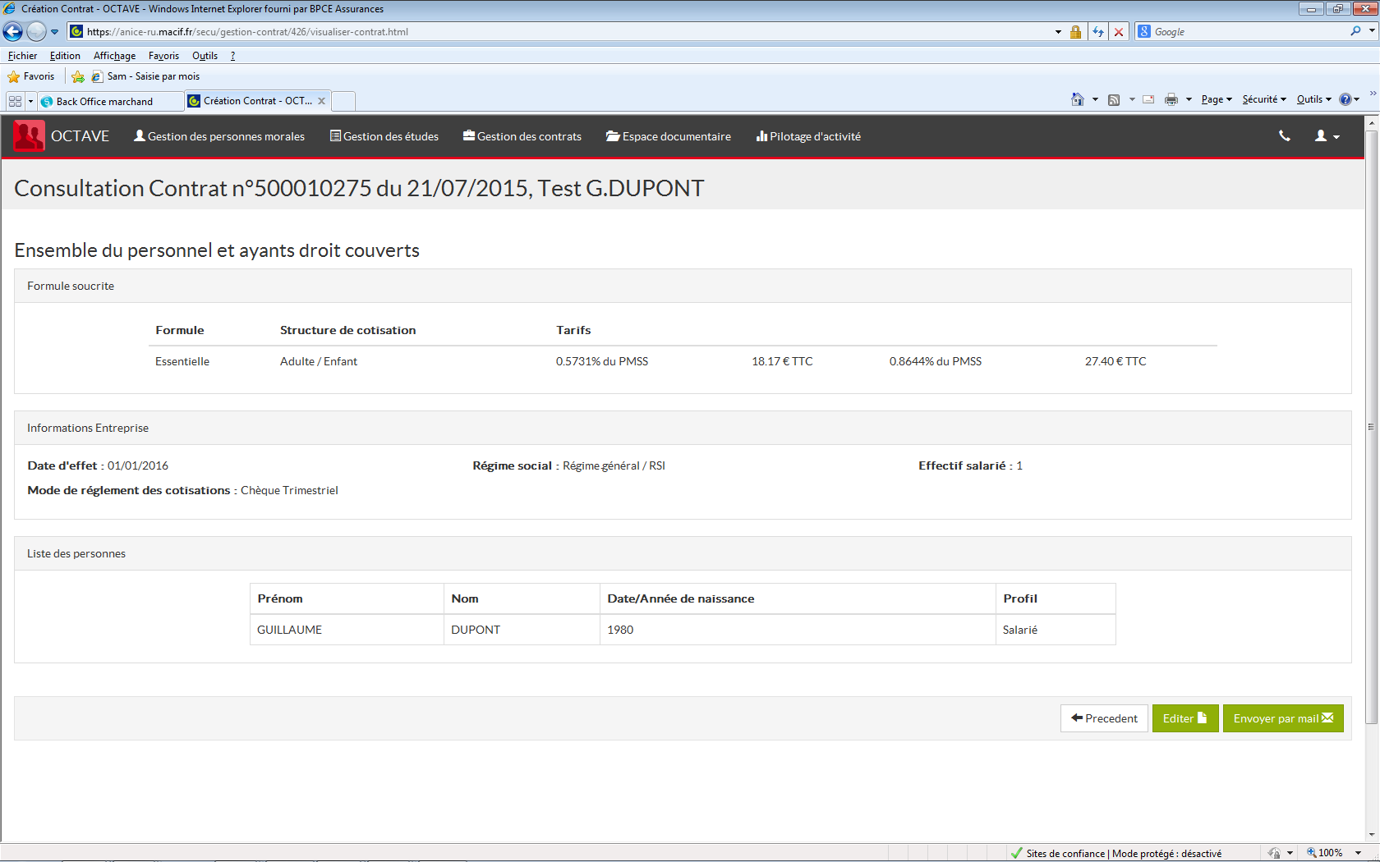
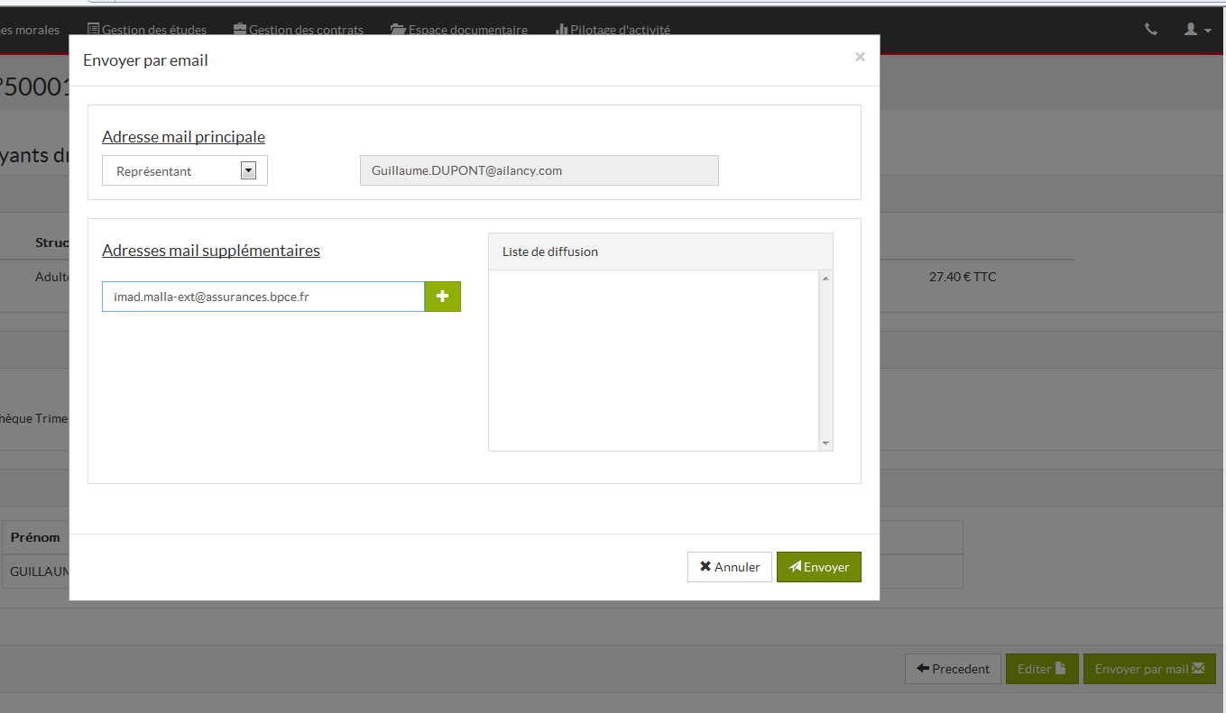
Questions les plus récurrentes
Points techniques (5/6)
  PROCESS DE SOUSCRIPTION : DOCUMENTS TRANSMIS AUX CLIENTS ET AUX SALARIÉS
  PROCESSUS D’ÉMISSION DES DOCUMENTS DANS L’OUTIL DE VENTE :
  Le même processus est à suivre pour la proposition Valant Avis de Conseil (PVAC) et pour les Conditions Particulières (CP)
Etape 1 – Edition et signature
Etape 2 – transmission par mail au client
Après l’édition, l’outil vous redirige vers la page Liste des études ou liste des contrats.
Revenez sur l’écran de consultation de l’étude ou du contrat, en cliquant sur le bouton visualisez.
Puis sur cette page de consultation, cliquez sur « envoyez par mail »
A partir de l’écran Etude pour la PVAC ou l’écran contrat pour les CP Cliquer sur le bouton « Enregistrer et éditer »
Sélectionner ensuite les pièces que vous souhaitez faire signer (ici exemple des CP)
1
2
1
1
2
1
2
Lors de l’étude, deux choix sont possibles : PVAC et Annexes. Sélectionnez uniquement la PVAC et imprimez pour signature.
Lors de la contractualisation, de nombreux choix sont possibles (cf capture ici et liste page précédente) Sélectionnez uniquement les CP et imprimez pour signature
Complétez, faites signer et :
Archivez la copie en interne
Envoyez l’original à la MACIF
2
Cette page d’envoi vous permet de valider l’adresse du destinataire, ajouter d’autres destinataires (vous par exemple) et cliquer sur « envoyez »
3
3

